Slide 1
点、直线和平面的投影
机械制图与AUTOCAD
第二章

Slide 2
第一章
1
投影法的基本知识
2
物体的三视图
3
点的投影
4
直线的投影
5
平面的投影

Slide 3

学习目标：
1.了解投影法的基本知识；
2.理解和掌握正投影法的投影原理、投影特性及在第一角投影的三面投影图的投影规律、作图方法及其规定；
3.了解工程上常用的投影图；
4.掌握点的投影规律和性质；
5.掌握直线的投影规律和性质；
6.掌握面的投影规律和性质；
7.掌握平面内的点和直线的投影关系和画法。
重点：点、线、面在三投影体系中投影规律及投影作图方法
难点：平面内取点和取线的求解或判别作图技巧

Slide 4
2.1投影法的基本知识
2.1.1 投影法的概念
投影中心
S
投射线
物体
A
C
一组射线通过物体
向选定的面投射并在该
面上得到图形的方法。
B
投影面
c
a
b
投影
p

Slide 5
2.1.2 投影法分类
1、中心投影法：投射线均通过投射中心出发的投影法。
具有立体感、真实感
作图复杂、度量性差
2、平行投影法：投射线互相平行的投影法。
投射线是否垂直于投影面
斜投影法---投射线倾斜于投影面
正投影法---投射线垂直于投影面
多采用正投影，投影指正投影

Slide 6
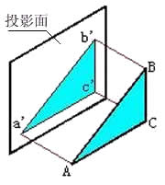
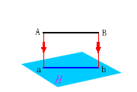
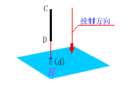
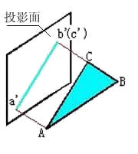
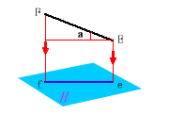
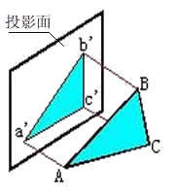
2.1.3 正投影的基本性质
1、显实性：物体与投影面平行
2、积聚性：物体与投影面垂直
3、类似性：物体与投影面倾斜

Slide 7
2.2 物体的三视图
2.2.1三投影面体系的形成
1、三投影面体系的建立 V H W面互成90°
正立投影面---V（正面）
水平投影面---H（水平面）
侧立投影面---W（侧面）
交线为投影轴OX、OY、OZ

Slide 8
三投影面体系
水平投影面 ---- H H∩V ---- OX
正立投影面 ---- V V ∩W ---- OZ
侧面投影面 ---- W H∩W ---- OY

Slide 9
2.物体在三投影面体系中的投影

Slide 10
3.三投影面的展开
V面保持不动，H面绕OX轴向下旋转90°，W面绕OZ轴向右后旋转90°，展开后均与V面重合。

Slide 11
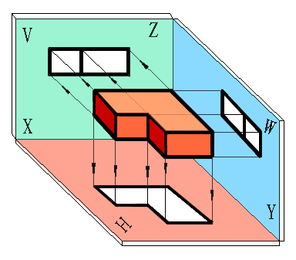
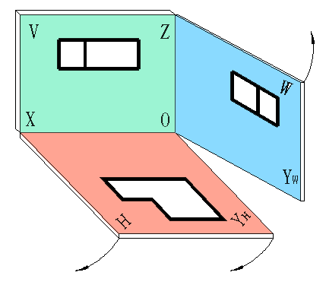
2.2.2、三视图的形成及其投影规律
直观图
展开投影面

Slide 12
三视图的形成
1.三视图的形成
展开后的三视图
三视图
在三投影面体系中摆放形体时，应使形体的多数表面(或主要表面)平行或垂直于投影面(即形体正放)。
形体在三投影面体系中的位置一经选定，在投影过程中不能移动或变更。

Slide 13
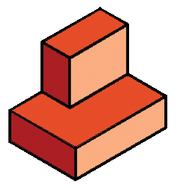
2.三视图的位置关系
俯视(产生H面投影)
左视(产生W面投影)
主视(产生V面投影)
位置关系
直观图
 俯视图(H面)在主视图(V面)的正下方；
 左视图(W面)在主视图(V面)的正右方，这种位置关系，在一般情况下是不允许变动的。

Slide 14
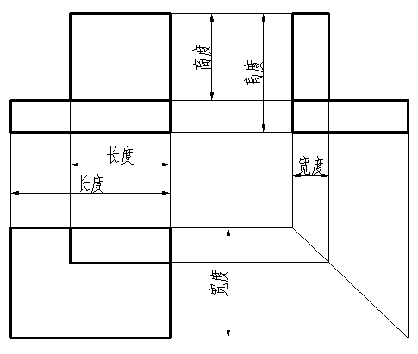
3.三视图的投影规律
在图中---主视图反映物体的长和高，俯视图反映物体的长
和宽，左视图反映物体的高和宽。
由此可得到三视图的投影规律：
主、俯视图长对正。
主、左视图高平齐。
俯、左视图宽相等。
即：“长对正、高平齐、宽相等”
的“三等”规律。

Slide 15
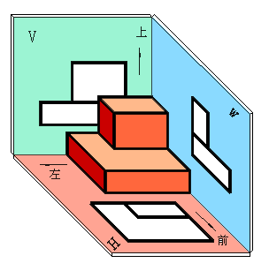
4. 视图与形体的方位关系
形体与视图的方位关系
直观图
三视图的方位关系
 V面(主视图)——反映了形体的上、下、左、右方位关系；
 H面(俯视图)——反映了形体的左、右、前、后方位关系；
 W面(左视图)——反映了形体的上、下、前、后位置关系。

Slide 16
2.3点的投影
2.3.1点的三面投影
a′
V
Z
W
A
a′
a″
a″
X
O
Y_{W}
a
点A的水平投影 ——a
点A的正面投影 ——a′
点A的侧面投影 ——a″
a
H
Y_{H}

Slide 17
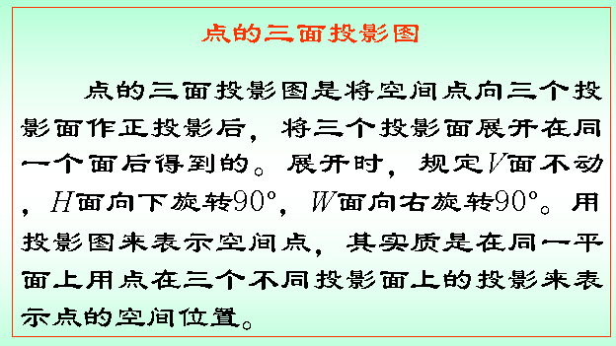

Slide 18
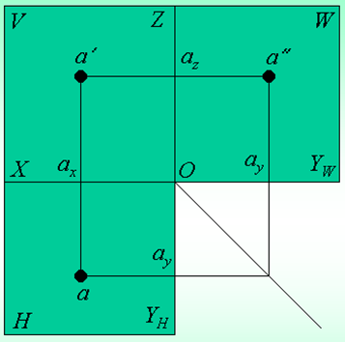
点的直角坐标与三面投影的关系
Z
V
a′
a_{z}
y
x
a″
a_{x}
A
W
X
O
z
a
a_{y}
Y
1. a′az = aay =Aa″ = x_{A}
2. aax = a″az =Aa′ =y_{A}
3. a′ax =a″a y = Aa=z_{A}

Slide 19
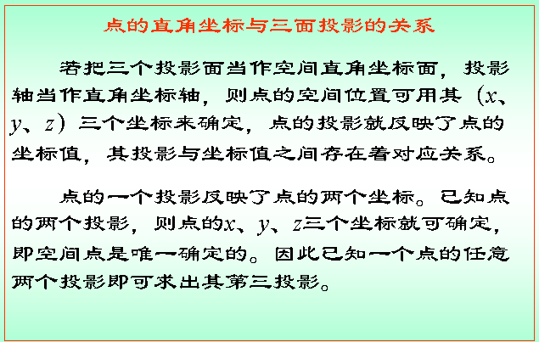

Slide 20
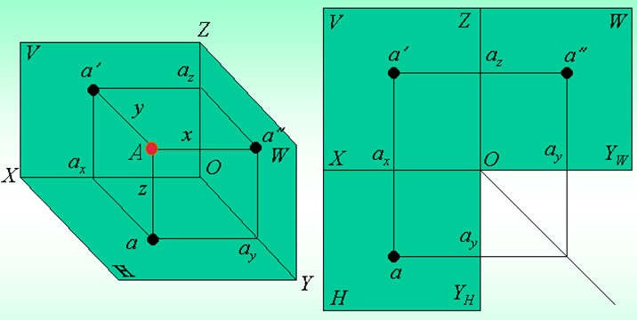
三投影面体系中点的投影规律
1. a′a ⊥X轴，a′az = aay = X_{A}
2. a′a″⊥Z轴， a′ax =a″a y = Z_{A}
3. aax = a″az =Y_{A}

Slide 21
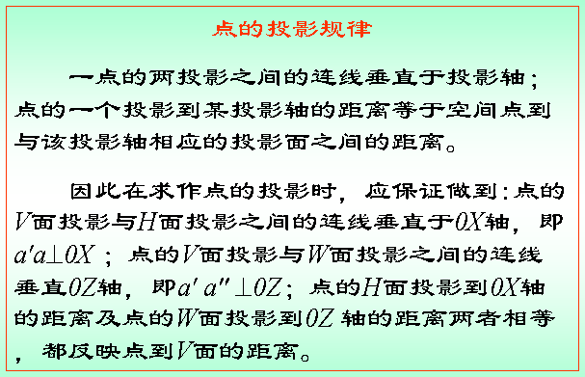

Slide 22
特殊点的投影
b′
V
Bb′
a′
c′
b
c
X
a
O
a′
Cc′
c
b
Aa
H

Slide 23
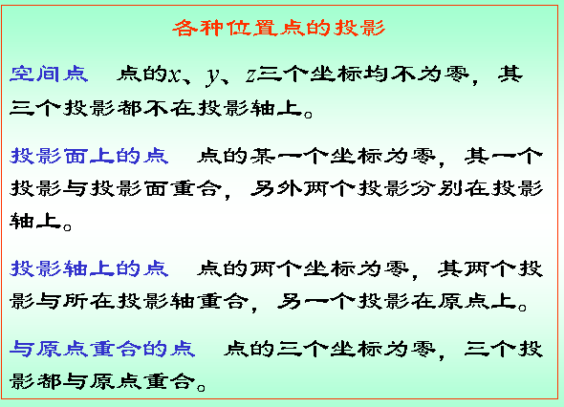

Slide 24
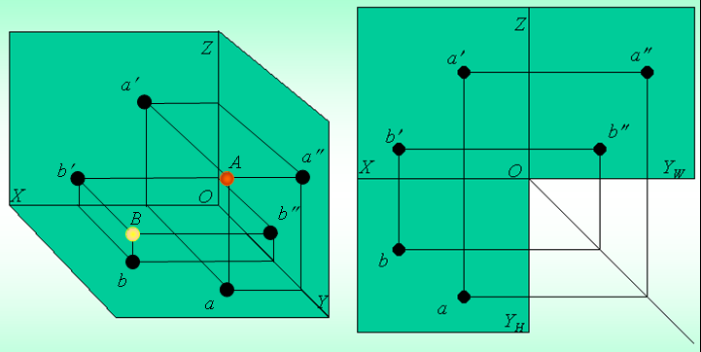
2.3.2 两点的相对位置
a′
A
a″
b′
B
b″
b
a
两点中x 值大的点 —— 在左
两点中y 值大的点 —— 在前
两点中z 值大的点 —— 在上

Slide 25
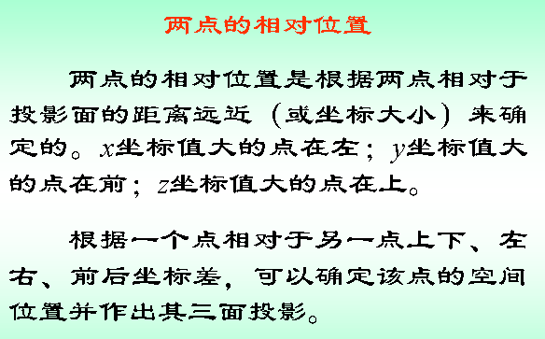

Slide 26
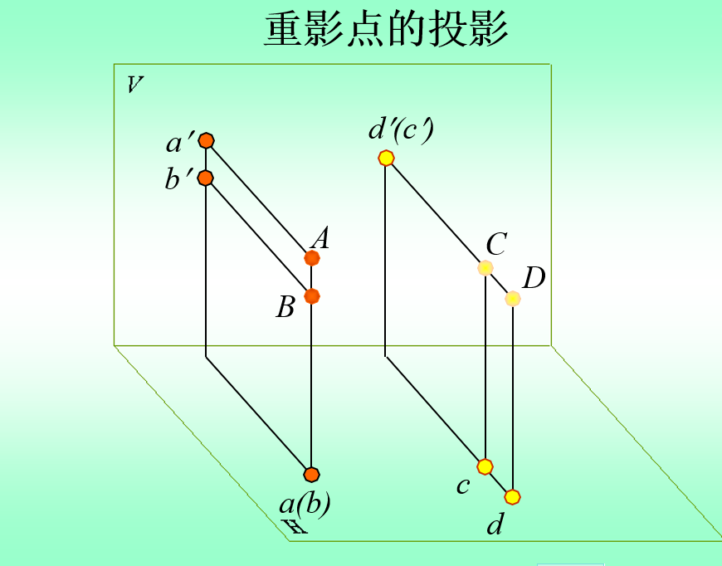

Slide 27
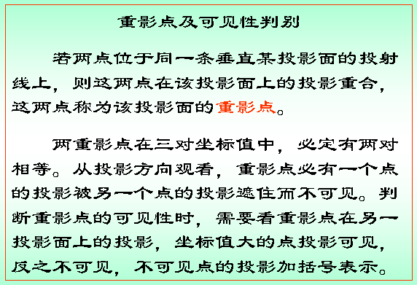

Slide 28
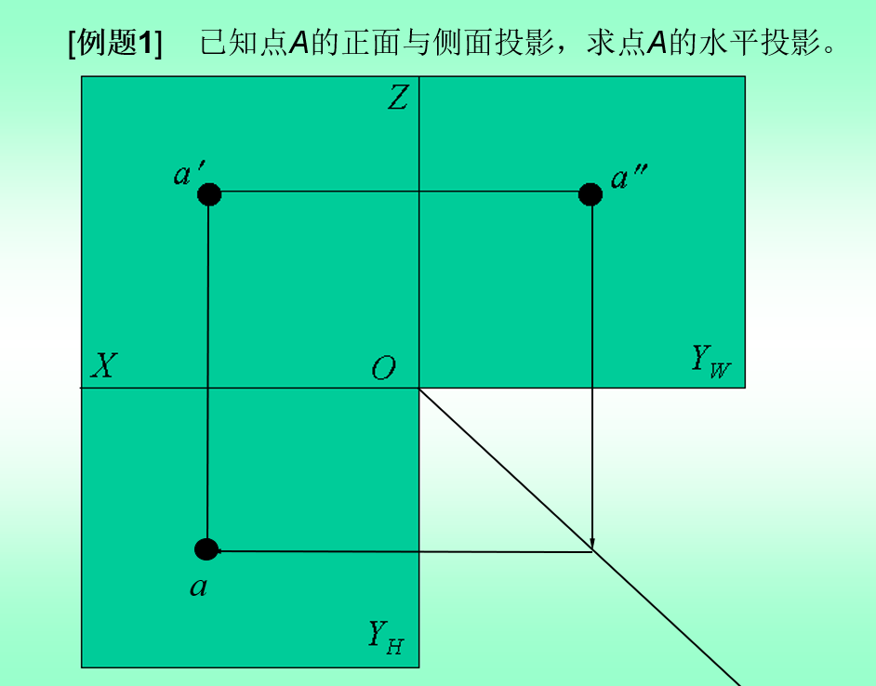
[例题1] 已知点A的正面与侧面投影，求点A的水平投影。

Slide 29
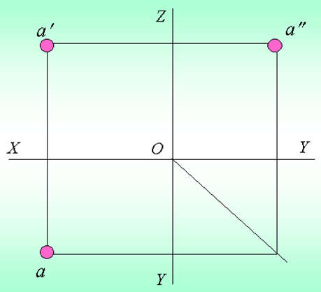
注：因为平面是无限大的，所 以一般不画出平面边框。

Slide 30
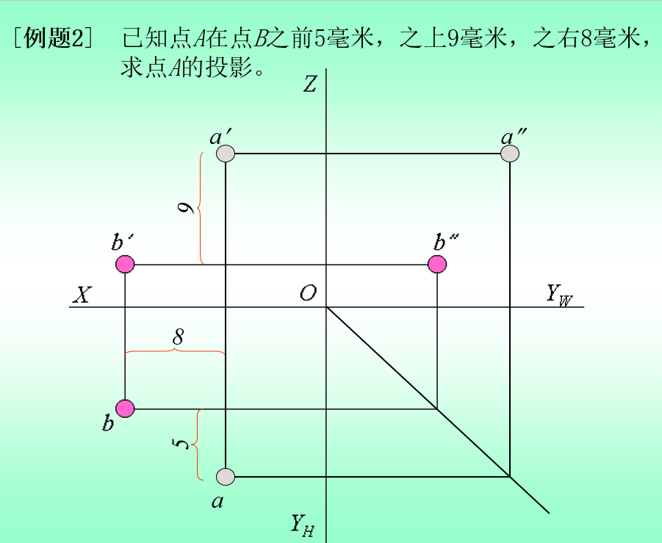

Slide 31
例3:已知A点的坐标值A(12，10，15)，求作A点的三面投影图。
Z
步骤:
'
a
a
''
a
Z
作投影轴；
15
量取：
Oa_{x}=12、Oa_{z}=15、Oa_{YH}=Oa_{YW}=10,得a_{x}、a_{z}、Oa_{YH}、Oa_{YW}等点 ；
a
12
a
X
YW
X
O
Y
W
10
过a_{x}、a_{z}、a_{YH}、a_{YW}等点分别作所在轴的垂线，交点a、a′、a″既为所求。
a
a
YH
Y
H

Slide 32
2.4 直线的投影
2.4.1 各种位置直线的投影
2.4.2 直线上点的投影
2.4.3 两直线的相对位置

Slide 33
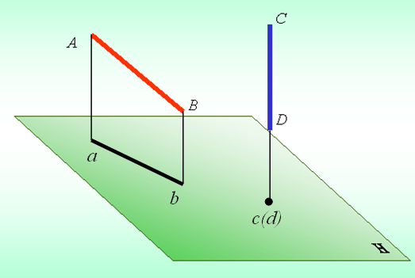
直线投影的一般性质
a
b
c(d)
直线的投影仍为直线，特殊情况下为一点。

Slide 34
2.4.1 各种位置直线的投影
一、特殊位置直线
1.直线平行于一个投影面
(1) 水平线
(2) 正平线
(3) 侧平线
2.直线垂直于一个投影面
(1) 铅垂线
(2) 正垂线
(3) 侧垂线
二、一般位置直线

Slide 35
(1) 水平线 — 平行于水平投影面的直线
z
a′
b′
a″
b″
a′
a′
b′
b′
a″
A
a″
A
β
γ
B
B
X
O
Y_{W}
b″
b″
β
β
a
γ
γ
a
a
b
b
投影特性：1．a′b′|| OX ; a″b″|| OY_{W}
2． ab=AB
3．反映β、γ 角的真实大小
b
Y_{H}

Slide 36
（2）正平线—只平行于正面投影面的直线
Z
Z
b′
b′
b″
b′
b″
γ
γ
a′
B
B
a″
α
a″
a′
α
a″
a′
γ
α
γ
α
Y_{W}
X
Y_{W}
X
O
A
O
A
b″
b
a
b
a
b
a
投影特性： 1． ab || OX ; a″ b″|| OZ
2． a′ b′=AB
3． 反映α、γ角的真实大小
Y_{H}
Y_{H}

Slide 37
（3）侧平线—只平行于侧面投影面的直线
Z
a′
Z
a′
a″
a″
a′
a′
β
β
b″
a″
b″
A
a″
α
b′
α
b′
b′
b′
β
O
X
O
X
Y_{W}
Y_{W}
a
α
a
b″
a
b″
a
B
b
b
b
b
Y_{H}
Y_{H}
投影特性： 1． a′b′|| OZ ; ab || OY_{H}
2． a″b″ =AB
3．反映 α、β 角的真实大小

Slide 38
（1）铅垂线— 垂直于水平投影面的直线
Z
Z
Z
a′
a′
a′
a″
a″
a″
a′
a′
a′
A
A
A
b′
b′
b′
b″
b″
a″
b″
a″
a″
b′
b′
b′
Y_{W}
Y_{W}
X
Y_{W}
X
X
O
O
O
b″
b″
b″
B
B
B
a(b)
a(b)
a(b)
Y_{H}
Y_{H}
Y_{H}
a(b)
a(b)
a(b)
投影特性：1． a b 积聚 成一点
2． a′ b′⊥OX ; a″ b″ ⊥ OY_{W}
3． a′ b′ = a″ b″ = AB

Slide 39
（2）正垂线— 垂直于正面投影面的直线
a′b′
z
a″
b″
a′b′
A
a″
X
O
Y_{W}
b″
B
a
a
b
b
Y_{H}
投影特性： 1． a′b′ 积聚 成一点
2． ab ⊥ OX ; a″b″ ⊥OZ
3． ab = a″b″ =AB

Slide 40
（3）侧垂线— 垂直于侧面投影面的直线
Z
a″b″
a′
b′
a′
b′
a″b″
A
B
X
O
Y_{W}
a
b
a
b
Y_{H}
投影特性： 1． a″b″ 积聚 成一点
2． ab ⊥ OY_{H} ; a′b′⊥ OZ
3． ab = a′b′ =AB

Slide 41
二、一般位置直线
Z
b′
a″
b′
B
b″
a′
b″
a′
β
γ
X
O
Y
α
b
b
A
a″
a
a
Y
投影特性：1． a b、 a′b′、a″ b″均小于实长
2． a b、a′b′、a″ b″均倾斜于投影轴
3．不反映 α 、 β 、γ 实角

Slide 42
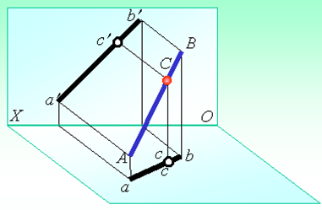
2.4.2 直线上点的投影
直线上的点具有两个特性：
1．从属性 若点在直线上，则点的各个投影必在直线的各同面投影上。利用这一特性可以在直线上找点，或判断已知点是否在直线上。
2．定比性 属于线段上的点分割线段之比等于其投影之比。即
A C: C B = a c : c b= a′c′ : c′b′ = a″c″ : c″ b″
利用这一特性，在不作侧面投影的情况下，可以在侧平线上找点或判断已知点是否在侧平线上。

Slide 43
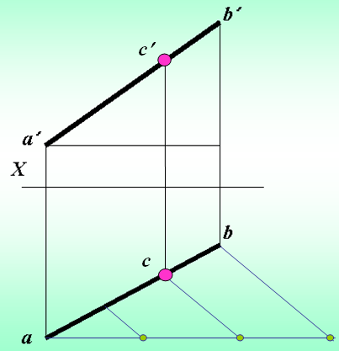
[例题2] 已知线段AB的投影图，试将AB分成2﹕1两段，求分点C的投影c、c′ 。

Slide 44
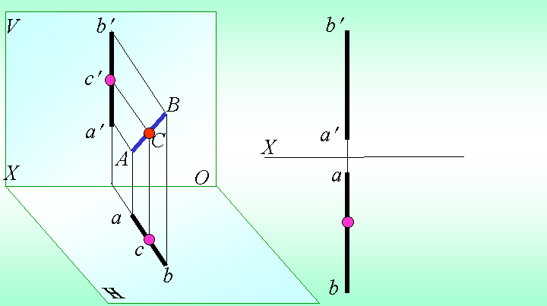
[例题3] 已知点C在线段AB上，求点C 的正面投影。
bc
ca
c′
c

Slide 45
2.4.3 两直线的相对位置
一、平行两直线
二、相交两直线
三、交叉两直线
四、交叉两直线重影点投影的可见性判断
例题5
例题6
例题7

Slide 46
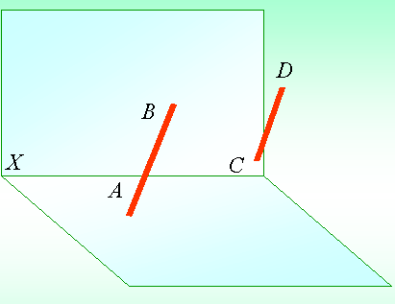
一、平行两直线
b′
d′
d′
b′
c′
c′
a′
a′
X
b
d
b
b
a
c
c
a
1．若空间两直线相互平行，则它们的同名投影必然相互平行。反之，如果两直线的各个同名投影相互平行，则此两直线在空间也一定相互平行。
2．平行两线段之比等于其投影之比。

Slide 47
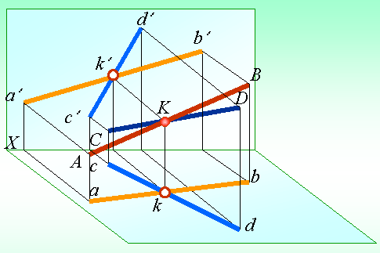
二、相交两直线
d′
b′
k′
a′
c′
X
c
b
k
a
d
当两直线相交时，它们在各投影面上的同名投影也必然相交，且交点符合空间一点的投影规律。反之亦然。

Slide 48
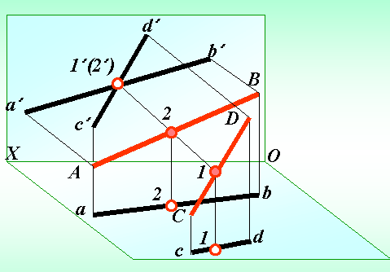
三、 交叉两直线
d′
b′
1′(2′)
a′
c′
X
b
2
d
a
1
c
凡不满足平行和相交条件的直线为交叉两直线。

Slide 49
四、交叉两直线重影点投影的可见性判断
d′
a′
1′(2′ )
3′
投影特性：
●
●
4′
c
●
 同名投影可能相交，但 “交点”不符合空间一个点的投影规律。
b′
c
2
b
●
●
a
●
3(4 )
d
1
 “交点”是两直线上的一 对重影点的投影，用其可帮助判断两直线的空间位置。
Ⅰ、Ⅱ是Ｖ面的重影点，Ⅲ、Ⅳ是H面的重影点。

Slide 50
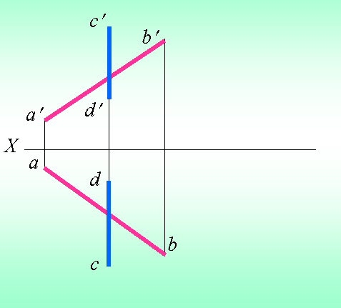
[例题5] 判断两直线的相对位置
z
c″
b″
d″
a″
o
Y_{W}
Y_{H}

Slide 51
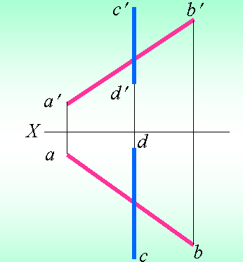
[例题6] 判断两直线的相对位置
1′
1
1′d′
c′ 1′

Slide 52
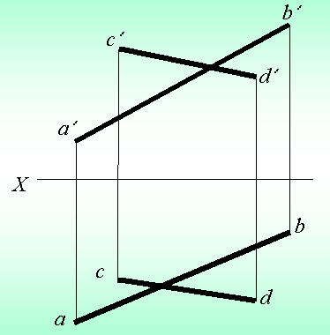
[例题7] 判断两直线重影点的可见性
1′
3′(4′)
2′
4
3
1(2)

Slide 53
2.5 平面的投影
2.5.1 平面的表示法
2.5.2 各种位置平面的投影特性
2.5.3 平面上的点和直线

Slide 54
2.5.1 平面的表示法
一、用几何元素表示平面
用几何元素表示平面有五种形式：不在一直线上的三个点；一直线和直线外一点；相交二直线；平行二直线；任意平面图形。
二、平面的迹线表示法
平面的迹线为平面与投影面的交线。特殊位置平面可以用在它们所垂直的投影面上的迹线来表示。

Slide 55
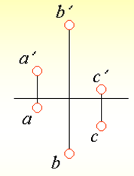
一、用几何元素表示平面
b′
b′
b′
a′
a′
a′
c′
c′
c′
a
a
a
c
c
c
b
b
b
a′
d′
b′
c′
b
c
a
d

Slide 56
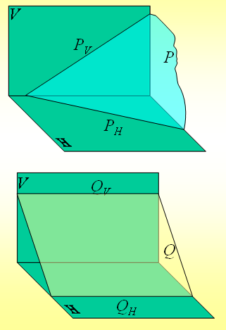
二、 平面的迹线表示法
P_{V}
P_{V}
P
P_{H}
P_{H}
Q_{V}
Q_{V}
Q
Q_{H}
Q_{H}

Slide 57
2.5.2 各种位置平面的投影特性
一、投影面的垂直面
1．铅垂面
2．正垂面
3．侧垂面
二、投影面的平行面
1．水平面
2．正平面
3．侧平面
三、一般位置平面

Slide 58
1．铅垂面
b'
b"
b"
P
a"
a'
B
c'
c"
A
a
a
C
β
b
P_{H}
c
b
γ
c
投影特性 (1) abc积聚为一条线
(2) Δ a′b′c′、 Δ a″b″c″为ΔABC的类似形
(3) abc与OX、 OY的夹角反映β、γ角的真实大小

Slide 59
铅垂面迹线表示法
P
β
P_{H}
γ
P_{H}

Slide 60
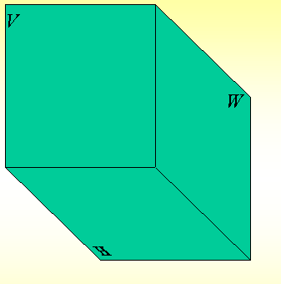
2．正垂面
b′
b'
b"
Q_{V}
γ
a"
a'
a′
A
α
B
c'
c"
c′
Q
a
C
c
b
投影特性(1) a′b′c′ 积聚为一条线
(2) Δ abc、 Δ a″b″c″为Δ ABC的类似形
(3) a′b′c′与OX、 OZ的夹角反映α、γ 角的真实大小

Slide 61
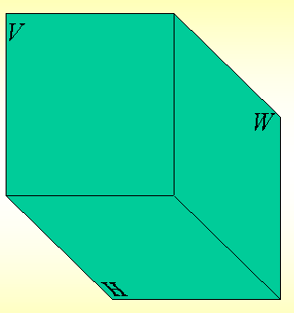
正垂面的迹线表示法
Q_{V}
Q_{V}
γ
Q
α

Slide 62
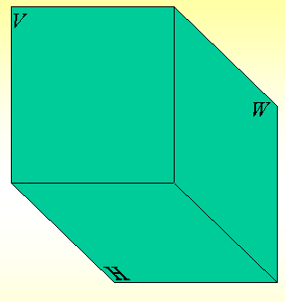
3．侧垂面
b'
b"
S
S_{W}
β
B
b"
c"
c'
a'
α
a"
c"
C
b
a"
A
c
a
投影特性(1) a″b″c″积聚为一条线
(2) Δ abc、 Δ a′b′c′为Δ ABC的类似形
(3) a″b″c″与OZ、 OY的夹角反映α、β角的真实大小

Slide 63
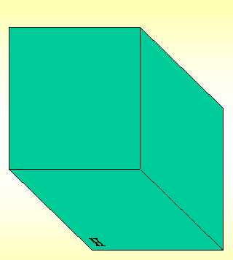
侧垂面的迹线表示法
V
Z
S
Sw
β
Sw
W
X
O
α
Y
Y

Slide 64

1．水平面
a′
b'
c′
b"
a"
c"
a'
b'
c'
b"
A
B
a"
c"
C
b
b
a
a
c
c
投影特性 (1) a′b′c′、 a″b″c″积聚为一条线，具有积聚性
(2) 水平投影Δ abc反映Δ ABC实形

Slide 65

2．正平面
b'
b'
b"
a'
B
b"
a'
a"
c'
A
a"
c'
c"
c"
C
c
b
a
c
b
a
投影特性： (1) abc 、 a″b″c″ 积聚为一条线，具有积聚性
(2) 正平面投影Δ a′b′c′反映Δ ABC实形

Slide 66

3．侧平面
c'
b'
b"
b"
B
a'
a"
b'
a'
a"
A
c'
c"
a
C
c"
a
b
b
c
c
投影特性：(1) abc 、 a′b′c′ 积聚为一条线，具有积聚性
(2) 侧平面投影Δ a″b″c″ 反映Δ ABC实形

Slide 67
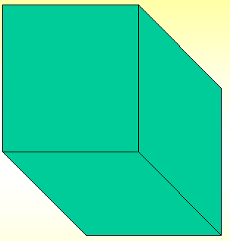
三、一般位置平面
b'
b'
b"
a'
B
b"
a'
a"
c'
c"
A
a"
c"
b
C
b
c
c
a
a
投影特性 (1)Δ abc、Δa′b′c′、Δa″b″c″ 均为ΔABC的类似形
(2) 不反映α、β、γ 的真实角度

Slide 68
2.5.3 属于平面的点和直线
一、属于一般位置平面的点和直线
二、属于特殊位置平面的点和直线
三、属于平面的投影面平行线

Slide 69
一、属于一般位置平面的点和直线
1．平面上的直线
直线在平面上的几何条件是：①通过平面上的两点；②通过平面上的一点且平行于平面上的一条直线。
2．平面上的点
点在平面上的几何条件是：点在平面内的某一直线上。
在平面上取点、直线的作图，实质上就是在平面内作辅助线的问题。利用在平面上取点、直线的作图，可以解决三类问题：判别已知点、线是否属于已知平面；完成已知平面上的点和直线的投影；完成多边形的投影。
例题1 例题2 例题3

Slide 70
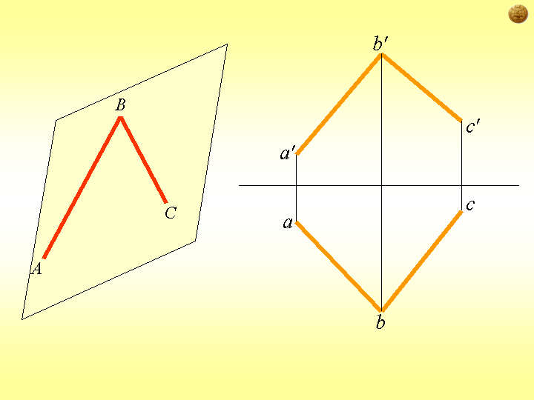
1．取属于平面的直线
f '
e'
F
d'
E
D
d
f
e
取属于定平面的直线，要经过属于该平面的已知两点；或经过属于该平面的一已知点，且平行于属于该平面的一已知直线。

Slide 71
2．取属于平面的点
e'
d'
E
D
d
e
取属于平面的点，要取自属于该平面的已知直线

Slide 72
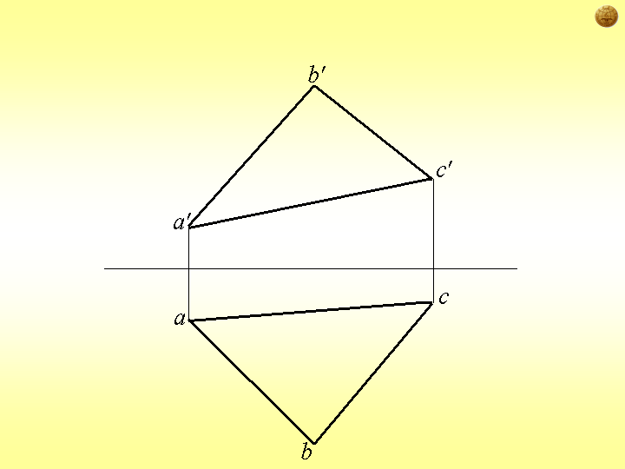
[例题1] 已知Δ ABC给定一平面，试判断点D是否属于该平面。
e'
d'
e
d

Slide 73
[例题2] 已知点D在ΔABC上，试求点D的水平投影。
d'
1‘
d
1

Slide 74
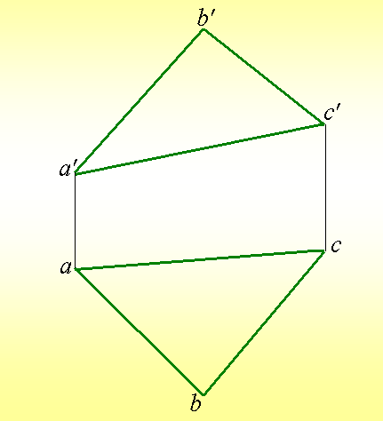
[例题3] 已知点E在Δ ABC上，试求点E的正面投影。
e'
e

Slide 75
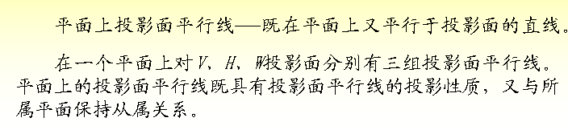
二、属于平面的投影面平行线

Slide 76
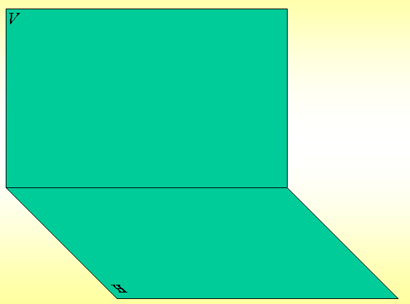
属于平面的水平线和正平线
P_{V}
P
P_{H}

Slide 77
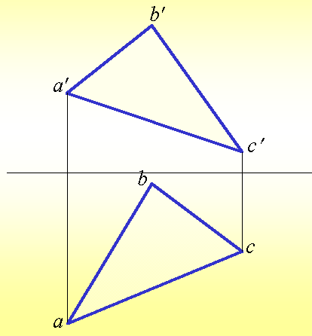
[例题4] 已知ΔABC给定一平面，试过点C作属于该平面的正平线，过点A作属于该平面的水平线。
m′
n'
n
m

Slide 78

例5：在平面ABC内作一条水平线，使其到H面的距离为10mm。
a′
有多少解
m′
n′
唯一解！
c′
10
b′
b
c
n
m
a

Slide 79
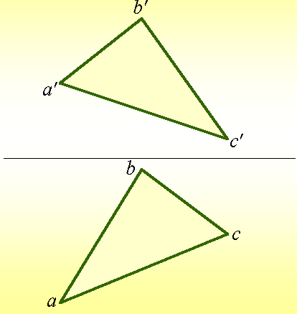
[例题6] 已知点E 在ΔABC平面上，且点E距离H面15，距离V面10，试求点E的投影。
r'
m'
e'
n'
s'
15
10
n
r
s
e
m

Slide 80
例7：已知AC为正平线，补全平行四边形ABCD的水平投影。
解法一
b′
b′
解法二
k′
c′
c′
a′
a′
d′
d′
d
d
c
c
a
a
k
b
b

Slide 81
2.6 投影变换
四个基本问题
一般位置直线→平行线
一般位置直线→垂直线
一般位置平面→垂直面
一般位置平面→平行面

Slide 82
四个基本问题
a'
一般位置直线→平行线
一般位置直线→垂直线
一般位置平面→垂直面
一般位置平面→平行面
b'
V
H
O
X
a
X₁ H
P₁
1. 一般位置直线
变成投影面平行线
b
a₁
空 间：P1∥直线
投 影：O1X1轴∥直线的某投影
新投影：反映直线的实长及某倾角
L
α
O₁
b₁

Slide 83
2．一般位置直线变成投影面垂直线
a'
b'
空 间：P1∥直线，且P1⊥H
投 影：O1X1轴∥直线的某投影
新投影：反映直线的实长及某
倾角实际大小
V
H
O
X
a
X₁ H
P₁
X₂
P₂ P₁
b
a_{2≡}b₂
对于投影面平行线：
空 间：P2⊥直线，且P2⊥P1
投 影：O2X2轴⊥直线的某投影
新投影：积聚为一点
a₁
L
α
O₁
b₁
O₂

Slide 84
3．一般位置平面变成投影面垂直面
面的投影变换，应以
面上的某一条线为主。
当该线⊥某投影面时，
则此面在该投影面上的投
影积聚为一直线。
为简化作图，此线应
为面上一投影面平行线。
b'
a'
1'
c'
X
V
H
O
b
X₁ H
P₁
1
c
a
b₁
α
a₁,1₁
c₁
空 间：P1⊥面，且 P1⊥H
投 影：O1X1轴 ⊥面上投影面平行线反映实长的投影
新投影：投影面平行线积聚为点，面积聚为线(垂直面)
且反映平面的某倾角实际大小
O₁

Slide 85
3．一般位置平面
变成投影面垂直面
面的投影变换，应以
面上的某一条线为主。
当该线⊥某投影面时，
则此面在该投影面上的投
影积聚为一直线。
为简化作图，此线应
为面上一投影面平行线。
b'
a'
1'
c'
X
V
H
O
b
X₁ H
P₁
1
c
a
b₁
α
a₁,1₁
c₁
O₁
空 间：P1⊥面，且 P1⊥H
投 影：O1X1轴 ⊥面上投影面平行线反映实长的投影
新投影：投影面平行线积聚为点，面积聚为线(垂直面)
且反映平面的某倾角实际大小

Slide 86
b'
4．一般位置平面变成投影面平行面
a'
1'
c'
X
V
H
O
空 间：P1⊥面(且P1⊥H)
投 影：X1轴⊥面上投影面平行线
反映实长的投影
新投影：投影面平行线积聚为点，
面积聚为线(垂直面)
b
X₁ H
P₁
1
c
a
b₁
空 间：P2∥面(即P2⊥P1)
投 影：O2X2轴∥积聚为线
的投影
新投影：反映图形的实际
形状、及夹角实
际大小(平行面)
P₁
P₂
a₁,1₁
c₁
X₂
O₂
O₁
a₂
△实形
b₂
c₂

Slide 87
例：求已知直线与平面的夹角θ的实际大小
方法1步骤：
求MN与△ABC的交点K(求交)
过M作MD ⊥ △ABC
求 MD与 △ABC的交点L(求交)
求∠MKL(△MKL)的实形即 θ
d’
n’
e’
b’
m’
2’
a'
1’
方法2步骤：
过M作MD ⊥ △ABC
求∠NMD(△MND)的实形
θ 与 ∠NMD互为余角
c'
b
方法3步骤：
换面法?
如何换?
换几次?
1
m
2
c
e
a
n
d

Slide 88
例：求已知直线与平面的夹角θ的实际大小。
n’
b’
m’
方法1步骤：
求MN与△ABC的交点K(求交)
过M作MD ⊥ △ABC
求 MD与 △ABC的交点L(求交)
求∠MKL(△MKL)的实形即 θ
a'
1’
c'
V
H
O
X
b
方法2步骤：
过M作MD ⊥ △ABC
求∠NMD(△MND)的实形
θ 与 ∠NMD互为余角
X1 H
P1
1
m
c
m1
a
n
方法3步骤：
换面法?
换几次?
注意：新投影面
应垂直于平面、
且平行于直线！
此时线面夹角
反映实际大小。
b1
a1 ,11
θ
c1
如何换?
O1
n1

Slide 89
例：求两异面直线的距离
d'
a'
c'
b'
V
H
X
O
分析：只需将其中的一条直线变换为投影面垂直线即可。
b
O₁
d
a
O₂
c
l2k2 为距离实长
b1
H
X1 P1
k1
b2
c1
.
l1
d1
k2
c2,d2
l1 的位置？
KL为何种位置线？
l2
KL为P2的平行线！
a1
a2
k1 l1 // O2X2轴。
P1 P2
X2
继续，返回到原投影！

Slide 90
例：试检查空间点A绕
O-O轴(正平线)旋转时
会不会与平面 BCDE相
碰撞（作图说明）。
g₁
l₁
O₁
分析：
点A 的旋转轨迹
为垂直于o’o’ 的圆
该圆的正面投影
积聚为与o’o’垂直
的直线
该圆的水平投影
为椭圆，无法直
接画出
o₁≡o₁
a₁
k₁
_{c’}
g’
f₁
_{o}
_{b’}
_{a’}
P₁
V
解题步骤：
作轨迹圆与已知平面的交线FG(过a’ 作o’ o’的垂线)
X₁
_{o’}
_{d’}
f’
V
H
_{e’}
O
若点A与平面相碰，
其正面投影必在该
面上且与o’o’垂直
的直线上
（即轨迹圆与已知
平面的交线）
X
_{e}
_{d}
换面，将O-O轴积聚为一点
f
_{a}
_{o}
_{o}
(其余见图自明，不赘述)
_{b}
g
此题2解
_{c}

Slide 91
2.7 直线与平面及平面与平面的相对位置
2.7.1 直线与平面、平面与平面平行
1. 直线与平面平行
A
B
C
D
P
若一直线平行于平面上的一直线，则该直线与平面平行。反之，若平面上不存在与此直线平行的直线，则可断定直线与平面不平行。

Slide 92
例 过已知点K，作一水平线KM平行于已知平面 △ABC 。
b′
m′
k′
a′
d′
作图步骤
先在△ABC内任作水平线AD
再过点K作KM∥AD即km∥ad，k ′ m ′ ∥a ′ d′，
则直线KM为一水平线且平行于已知平面△ABC。
c′
X
O
a
m
c
k
d
b
分析：△ABC上的水平线有无数条，但其方向是确定的，因此过K点作平行于△ABC的水平线也是唯一的。

Slide 93
2.平面与平面平行
g'
c'
d'
e'
几何条件：
1）若一个平面上的两相交直线分别平行于另一平面上的两相交直线，则两平面相互平行。
a'
b'
f '
g
d
f
e
c
a
b
2）若两投影面垂直面相互平行，则它们具有积聚性的那组投影必相互平行。

Slide 94
例：过点K作平面平行于△ABC。
a'
l'
分析：按几何条件，只要过点K作两相交直线KL、KH对应地平行于已知平面的一对相交直线，此平面即为所求。
•
h'
k'
b'
c'
a
l
•
h
k
c
作图：KL∥AB，KH∥BC。
b

Slide 95
例：试判断两平面是否平行。
a′
f′
s′
b′
n′
r′
e′
m′
c′
X
d′
O
e
c
n
m
a
d
s
r
结论：两平面平行
f
b

Slide 96
2.7.2 直线与平面、平面与平面的相交
V
P
N
B
1.直线与平面相交
A
K
P_{H}
a
C
M
b
k
c
H
当直线或平面的投影具有积聚性时，可利用积聚性的特性直接做出交点或交线的一个投影，然后再利用在直线或平面上取点的方法求出另一投影。

Slide 97
投影面倾斜线与特殊位置平面相交
b′
n′
V
P
N
a′
k′
B
m′
A
K
c′
X
O
P_{H}
n
a
a
C
M
b
k
k
b
c
H
m
c
当直线为一般位置，平面的某个投影具有积聚性时，交点的一个投影为直线与平面积聚性投影的交点，另一个投影可在直线的另一个投影上找到。

Slide 98
直线可见性的判别
b′
n′
V
a′
k′
P
N
B
m′
A
K
c′
X
O
n
P_{H}
a
a
C
M
b
k
k
H
b
c
m
c
特殊位置线面相交，根据平面的积聚性投影，能够直接判别直线的可见性----观察法，由水平投影可知KM段在平面前，故正面投影上k′ m′ 为可见。

Slide 99
投影面垂直线与投影面倾斜面相交
分析：直线AB是铅垂线，H投影有积聚性，故交点的H投影k必和a（b）重合。又因交点K是△CDE上的点，因此可用求面上取点的方法，求出K点的V面投影k′。
a′
d′
k′
c′
f′
1′（2′）
O
b′
e′
X
e
可见性判别----重影点法 点Ⅰ位于AB上在前。点 Ⅱ位于平面上在后；故k′1′为可见。
f
2
k
a(b)
1
d
c

Slide 100
投影面倾斜面与特殊位置平面相交
2.平面与平面的相交
b′
e′
k′
d′
c′
l′
V
E
a′
B
f′
X
O
K
e
A
a
k
b
X
D
O
L
F
k
a
l
d
e
l
d
C
c
f
H
c
f
求两平面交线的问题可以看作是求两个共有点的问题,由于特殊位置平面的某些投影有积聚性，交线可直接求出。

Slide 101
例：求直线AB与铅垂面△DEF的交点K，并判别可见性。
e'
分析：因△DEF的水平投影def有积聚性，交点K是△DEF内的点，它必在def上，又因K是AB上的点，它的水平投影k必在ab上，因此k就是K的水平投影。由k可求得k'。
a'
1'
d'
(2')
k'
f '
b'
b
f
2
由于ak在平面的前方，故正面投影ak可见， kb被平面遮住的部分为不可见。
1
k
e
a
d

Slide 102
b′
平面可见性的判别
m′
k′
c′
l′
V
M
f′
B
X
O
a′
K
n′
L
m
F
a
k
b
N
k
a
m
f
l
C
f
l
c
n
H
c
n

Slide 103
平面可见性的判别
b′
m′
k′
c′
l′
V
M
f′
B
a′
X
O
K
n′
L
m
F
a
k
b
N
k
a
m
f
l
C
f
l
c
n
H
c
n

